Slide 1
第五章刚体的定轴转动
5-1 刚体的平动和定轴转动
5-2 刚体定轴转动定律
5-3 转动定律的应用
5-4 刚体定轴转动的角动量守恒
5-5 刚体定轴转动中的功和能
重庆大学《大学物理》

Slide 2
刚体(Rigid Body)
1、什么叫刚体？
在外力作用下，形状和大小都不发生变化的物体 . （任意两质点间距离保持不变）
2、刚体是一个理想模型。
3、实际物体可以看成刚体的条件：
物体运动时不发生形变或其形变可以忽略的时候。
4、刚体本质上可以看成一个特殊的刚性质点系。
刚体的运动形式：平动、转动 .

Slide 3
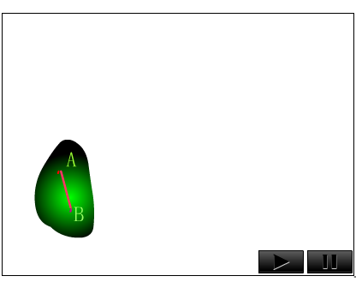
§5-1 刚体的平动和定轴转动
一、刚体的平动(translational movement)
若刚体中所有点的运动轨迹都保持完全相同，或者说刚体内任意两点间的连线总是平行于它们的初始位置间的连线 .
刚体平动的特征：每个质点运动的速度和加速度都相同.
刚体平动 质心运动

Slide 4
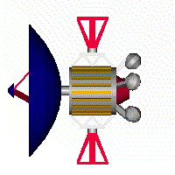
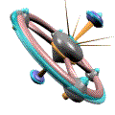
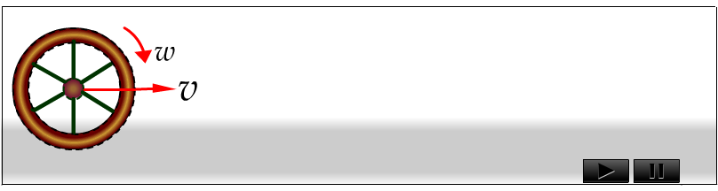
二、刚体的转动(Rotational movement)
转动(rotation)：刚体中所有的点都绕同一直线做圆周运动. 转动又分定轴转动和非定轴转动
刚体的平面运动 (planar motion)

Slide 5
刚体上各质点在运动中都绕同一（不动）直线作圆周运动，这一直线称为刚体的转轴。
描述：在刚体上任取一质点P，过P点作一垂直于定轴的平面，称为转动平面，O为轴与平面交点，称为转心，P点在转动平面内绕O点作圆周运动，故用角量描述。
特征：刚体是作为一整体转动的（除转轴外），其上每一点的半径在同一时间内转过同样大的角度，故在刚体上任取一点P，考虑P对转轴上对应点的运动（圆周运动），即可代表刚体的转动规律。
刚体所有质点的角位移、角速度、角加速度相同。

Slide 6
三 角速度矢量和角加速度矢量
角坐标
约定
θ
>
沿逆时针方向转动
0
沿顺时针方向转动
θ
<
0
角位移
参考平面
参考轴
角速度矢量
方向: 右手螺旋方向

Slide 7
刚体定轴转动（一维转动）的转动方向可以用角速度的正负来表示，一般情况下用角速度矢量来表示 .注意
是有正负的，其方向是为了处理问题的方便而引入的.
角加速度
定轴转动(fixed-axis rotation)的特点
1） 每一质点均作圆周运动，圆面为转动平面；
2） 任一质点运动 均相同，但 不同；
3） 运动描述仅需一个坐标变量 .

Slide 8
四 匀变速转动公式
当刚体绕定轴转动的角加速度为恒量时，刚体做
匀变速转动 .
刚体匀变速转动与质点匀变速直线运动公式对比
质点匀变速直线运动
刚体绕定轴作匀变速转动

Slide 9
五 角量与线量的关系
由 求导得
常写成

Slide 10
【例】 一飞轮半径为 0.2m、 转速为150r·min⁻¹， 因受制动而均匀减速，经 30 s 停止转动 . 试求：（1）角加速度和在此时间内飞轮所转的圈数；（2）制动开始后 t = 6 s 时飞轮的角速度；（3）t = 6 s 时飞轮边缘上一点的线速度、切向加速度和法向加速度 .
【解】
（1）
t = 30 s 时，
设
t = 0 s
时，
.飞轮做匀减速运动
飞轮 30 s 内转过的角度

Slide 11
转过的圈数
（2）
时，飞轮的角速度
（3）
时，飞轮边缘上一点的线速度大小
该点的切向加速度和法向加速度

Slide 12
§5-2 刚体定轴转动定律
一 对定轴的力矩(moment of force)
刚体绕 Oz 轴旋转 , 力 作用在刚体上点 P , 且在转动平面内, 为由点O 到力的作用点 P 的径矢 .
对转轴 Z 的力矩
O
*
P
: 力臂

Slide 13
力偶和力偶矩
力偶:大小相等方向相反彼此平行的一对力:
大小
m₁
与参考点的选择无关.
一般作用于刚体的力等效于一作用线通过质心的力和一力偶，这力的方向和大小与原力相同，而力偶矩等于原力对质心轴的力矩.
d
m₂
O

Slide 14
讨论
1）若力 不在转动平面内，把力分解为平行和垂直于转轴方向的两个分量
其中 对转轴的力矩为零，故 对转轴的力矩
O
2）合力矩等于各分力矩的矢量和

Slide 15
3） 刚体内作用力和反作用力的力矩互相抵消
Why?
O
因为力臂相等

Slide 16
【例】 有一大型水坝高110 m、长1000m，水深100m，水面与大坝表面垂直，如图所示 . 求水作用在大坝上的力，及这个力对通过大坝基点 Q 且与 x 轴平行的力矩 .
y
y
x
h
y
x
O
Q
O
【解】 设水深h，坝长L，在坝面上取面积元 作用在此面积元上的力

Slide 17
y
令大气压为 ，则
h
y
x
O
代入数据，得

Slide 18
y
对通过点 Q 的轴的力矩
h
y
O
Q
代入数据，得

Slide 19
二 刚体对定轴的角动量(Angular moment)
问题：将一绕通过质心的固定轴转动的圆盘视为一
个质点系，则由于该系统质心速度为零，所以，系统总动量为零，系统有机械运动，总动量却为零？
说明不宜用动量来量度转动物体的机械运动量。
*引人与动量 对应的角量 ——角动量（动量矩）
1. 质点对参考点的角动量
大小：
方向：右手规则

Slide 20
z
o
大小：
y
方向：垂直于 和 组成的平面,
服从右手定则
m
x
作直线运动的物体同样也可能有角动量（不要以为只有转动运动才有角动量）；选择不同的参考点，哪怕考察的是同一个物体，得到的角动量也可以不同（相对性）。
* 质点对某参考点的角动量反映质点绕该参考点旋转运动这一机械运动的强弱。

Slide 21
2. 质点系对同一参考点的总角动量
系统内所有质点对同一参考点角动量的矢量和
o
o

Slide 22
3. 定轴转动刚性质点系对转轴的角动量
转轴 角速度
刚体上任一质点
转轴与其转动平面交点
绕 圆周运动半径为
转动平面
对 的角动量
即

Slide 23
定义：质点 对其转动平面上圆心 点的角动量的大小，称为质点对转轴的角动量。
刚体定轴转动的特点：
(1) 质点均在各自的垂直于转轴的转动平面内，作半径不同的圆周运动；
(2) 各质点的角速度 大小相等，且均沿轴向。
定义：刚体对 z 轴的总角动量为：
式中
刚体对轴的转动惯量

Slide 24
对质量连续分布的定轴转动刚体：
刚体对z轴的总角动量为：
式中
刚体对轴的转动惯量

Slide 25
三 转动惯量
或者
物理意义：转动惯性的量度 .
转动惯性的计算方法
质量离散分布刚体的转动惯量
质量连续分布刚体的转动惯量
：质量元

Slide 26
质量连续分布刚体的转动惯量
：质量元
对质量线分布的刚体：
：质量线密度
对质量面分布的刚体：
：质量面密度
对质量体分布的刚体：
：质量体密度
注意
转动惯量的大小取决于刚体的质量、形状及转轴的位置 .

Slide 27
平行轴定理
质量为 的刚体，如果对其质心轴的转动惯量为 ，则对任一与该轴平行，相距为 的转轴的转动惯量
C
O
P
O
圆盘对P 轴的转动惯量
注意：
对同轴的转动惯量才具有可加减性。

Slide 28
1. 由长l 的轻杆连接的质点如图所示，求质点系对过A垂直于纸面的轴的转动惯量
2. 一长为 的细杆，质量 均匀分布，求该杆对垂直于杆，分别过杆的中点和一端端点的轴的转动惯量。

Slide 29
(1) 轴过中点
(2) 轴过一端端点
平行轴定理

Slide 30
3. 求质量 m ,半径 R 的球壳对直径的转动惯量
用一系列垂直于轴线的平面来切分球壳，得到无数个环面。当上下两圆无限接近时，所夹面元面积相当于一圆柱面的侧面面积，极限下该面元上各点到轴线距离相等

Slide 32
4. 求质量 m ,半径 R 的球体对直径的转动惯量
解：以距中心 ，厚 的球壳
为积分元
R
o

Slide 33
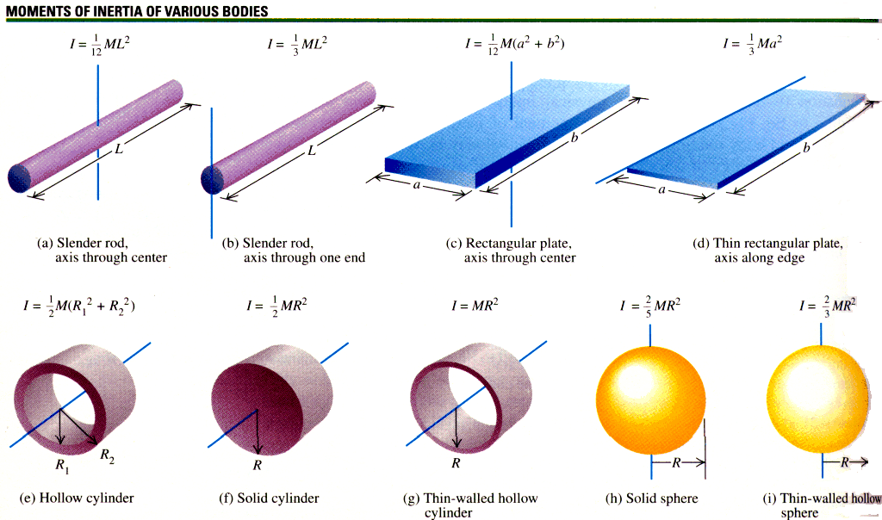
一些均匀刚体的转动惯量表

Slide 34
四 刚体定轴转动的转动定律
刚体座位一个质点系，必然遵从质点系角动量定理：
所以：
刚体定轴转动的转动定律：定轴转动中刚体角加速度大小与合外力矩成正比而与刚体的转动惯量成反比，角加速度的方向与合外力矩的方向一致。

Slide 35
§5-3 转动定律的应用
解题要点

Slide 36



【例】 质量为 m_{A}的物体 A 静止在光滑水平面上，和一质量不计的绳索相连接，绳索跨过一半径为 R、质量为m_{C} 的圆柱形滑轮 C，并系在另一质量为 m_{B}的物体 B 上. 滑轮与绳索间没有滑动， 且滑轮与轴承间的摩擦力可略去不计. 问：（1） 两物体的线加速度为多少？ 水平和竖直两段绳索的张力各为多少？（2） 物体 B 从静止落下距离y 时，其速率是多少？
（3）若滑轮与轴承间的摩擦力不能忽略，并设它们间的摩擦力矩为M_{f}
再求线加速度及绳的张力.
C
A
B

Slide 37

A
C
【解】 （1）隔离物体分别对物体A、B 及滑轮作受力分析，取坐标如图，运用牛顿第二定律 、转动定律列方程 .
B
O
O

Slide 38
A
C
B
如令 ，可得
（2） B由静止出发作匀加速直线运动，下落的速率

Slide 39
（3） 考虑滑轮与轴承间的摩擦力矩 ，转动定律
结合（1）中其它方程

Slide 40
A
C
B

Slide 41
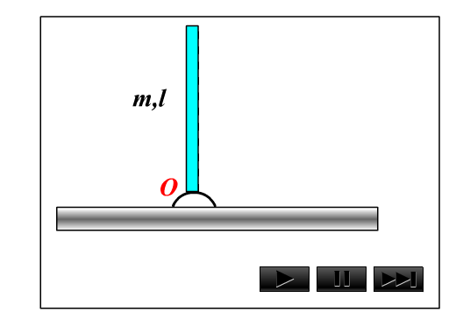
【例】 一长为l质量为m匀质细杆竖直放置，其下端与一固定铰链 O 相接，并可绕其转动 . 由于此竖直放置的细杆处于非稳定平衡状态，当其受到微小扰动时，细杆将在重力作用下由静止开始绕铰链O 转动 .试计算细杆转动到与竖直线成 θ角时的角加速度和角速度 .
【解】 细杆受重力和
铰链对细杆的约束力
作用，由转动定律得

Slide 42
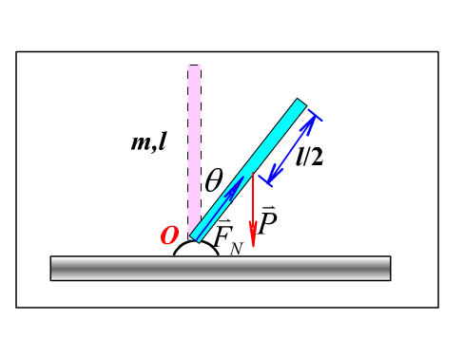
式中
得
由角加速度的定义
代入初始条件积分 得

Slide 43
§5-4 角动量守恒定律
刚体定轴转动的角动量定理(积分形式)
一般的质点系
一个刚体
四.角动量守恒定律
若定轴转动刚体所受到的合外力矩为零，则刚体对该定轴的角动量是一个恒量。
由多个刚体组成的刚体体系

Slide 44
讨论
守恒条件
若 不变， 不变；若 变， 也变，但 不变.
内力矩不改变系统的角动量.
在冲击等问题中
常量
角动量守恒定律是自然界的一个基本定律.

Slide 45
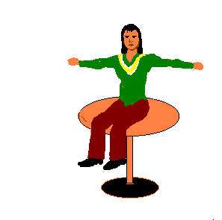
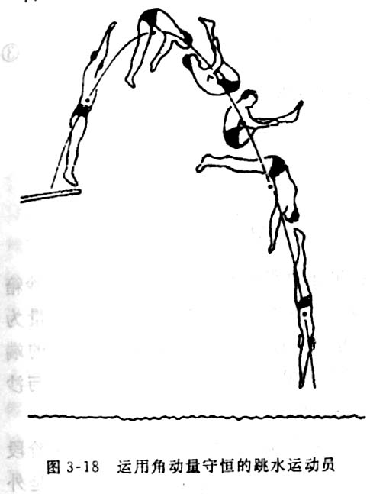
演示
(一)茹可夫斯基凳
m
m
ω
花样滑冰 跳水

Slide 46
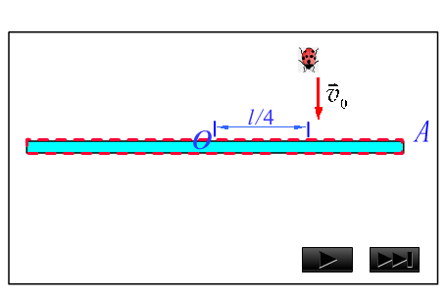
【例】 质量很小长度为l 的均匀细杆,可绕过其中心 O并与纸面垂直的轴在竖直平面内转动.当细杆静止于水平位置时, 有一只小虫以速率v₀垂直落在距点O为 l/4 处, 并背离点O 向细杆的端点A 爬行.设小虫与细杆的质量均为m.问:欲使细杆以恒定的角速度转动, 小虫应以多大速率向细杆端点爬行?
【解】 小虫与细杆的碰撞视为完全非弹性碰撞，碰撞前后系统角动量守恒

Slide 47
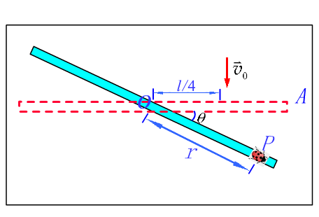
由角动量定理
即
考虑到

Slide 48
【例】已知：两平行圆柱在水平面内转动，
求：接触且无相对滑动时
.o₁
.o₂
R₁
R₂
o₁.
o₂.
m₁
m₂
【解】因摩擦力为内力，外力过轴 ，外力矩为零，则：J₁ + J₂ 系统角动量守恒，以顺时针方向旋转为正方向：

Slide 49
接触点无相对滑动
o₁.
. o₂
又：
联立1、2、3、4式求解
问题：（1）式中各角量是否对同轴而言？
（2）J₁ +J₂ 系统角动量是否守恒？

Slide 50
分别以m_{1 ,} m₂ 为研究对象，受力如图：
f₁
F₂
o₂
o₁.
系统角动量不守恒！
此解法不对。
F₁
f₂
【正解】分别对m₁ , m₂ 用角动量定理列方程
设：f₁ = f₂ = f ，以顺时针方向为正
m₁对O₁ 轴：

Slide 51
m₂对O₂ 轴：
接触点：
联立各式解得

Slide 52
§5-5 刚体的功能原理
力的时间累积效应 冲量、动量、动量定理.
力的空间累积效应 功、动能、动能定理.
力矩的时间、空间积累效应又如何呢？
力矩的时间积累效应
－－冲量矩 等于角动量的增量.

Slide 53
一 力矩作功
下面讨论力矩的空间累积效应
力矩的功
力作功我们熟悉，力矩也作功？它和力作功有什么区别？
力矩作功实质上就是力作功，在刚体定轴转动时可用力矩表示。
力矩的功率

Slide 54
二 转动动能

Slide 55
三 定轴转动的动能定理
一个过程中合外力矩的功等于刚体转动动能的增量。

Slide 56
四 刚体的重力势能
五 刚体定轴转动的功能原理
M为除重力外，其余外力的合力矩
机械能守恒定律
只有保守力做功，系统机械能守恒。

Slide 57
刚体和质点力学规律的对照

Slide 58
牛顿力学的知识结构
动量守恒
外力为零
空间平移
对称性
动量定理
牛顿第二定律
牛顿第三定律f₁₂=-f₂₁
作功机械能守恒
只有保守内力
时间平移
对称性
功能原理
角动量原理
角动量守恒
外力矩为零
空间转动
对称性

Slide 59
动量守恒、机械能守恒和角动量守恒的条件
合外力为零，质点系的动量守恒
外力作功与非保守内力作功之和等于零时，质点系的机械能守恒
作用于刚体的合力对定轴的力矩等于零时，刚体的角动量守恒

Slide 60
讨 论
子弹击入沙袋
细绳质量不计
子弹击入杆
圆锥摆
以子弹和沙袋为系统
以子弹和杆为系统
圆锥摆系统
动量守恒；
动量不守恒；
动量不守恒；
角动量守恒；
角动量守恒；
角动量守恒；
机械能不守恒 .
机械能不守恒 .
机械能守恒 .

Slide 61
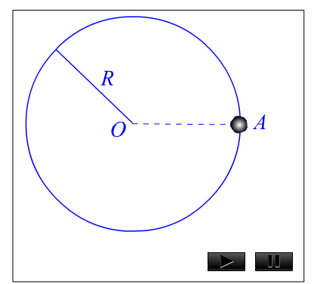
【例】 一半径为 R 的光滑圆环置于竖直平面内.一质量为 m 的小球穿在圆环上, 并可在圆环上滑动. 小球开始时静止于圆环上的点 A (该点在通过环心 O 的水平面上),然后从 A 点开始下滑.设小球与圆环间的摩擦略去不计.求小球滑到点 B 时对环心 O 的角动量和角速度.
【解】小球下滑的过程中只有保守力作功，机械能守恒，有
得

Slide 62
于是有

Slide 63
【例】 一杂技演员 M 由距水平跷板高为 h 处自由下落到跷板的一端A,并把跷板另一端的演员N 弹了起来.设跷板是匀质的,长度为l,质量为 ,跷板可绕中部支撑点C 在竖直平面内转动,演员的质量均为m.假定演员M落在跷板上,与跷板的碰撞是完全非弹性碰撞.问演员N可弹起多高?
【解】 碰撞前 M 落在 A点的速度
M
h
碰撞后的瞬间, M、N具有相同的线速度
N
C
A
B
l/2
l

Slide 64
M
h
N
C
A
把M、N和跷板作为一个系统, 角动量守恒
B
l/2
l
解得
演员 N 以 u 起跳, 达到的高度

Slide 65
作业：
5.5
5.6
5.9
5.15
5.16
5.21
5.23

Slide 66
【例】一根长为l、质量为m的均匀细直棒，其一端有一固定的光滑水平轴，因而可以在竖直平面内转动。最初棒静止在水平位置，求它由此下摆θ角时的角加速度和角速度.
【解】棒下摆为加速过程，外力矩为重力对O的力矩。 当棒处在下摆θ角时，重力矩为：
O
θ
C
mg

Slide 68

【例】如图，斜面倾角为α，质量均为m的两物体A、B，经细绳联接，绕过一定滑轮。定滑轮转动（视为圆盘）半径为R、质量为m。求物体运动中定滑轮两侧绳中的张力及B下落的加速度a（不计摩擦）
【解】分析受力：图示
质点A
质点B
滑轮（刚体）
联系量
联立求解可得T₁ 、T_{2、} a_{A}、 a_{B、}
为什么此时T₁ ≠ T₂ ？

Slide 69

【例】 物体m₁>m_{2，}滑轮(R, m)。阻力矩M_{f ，} 绳子质量忽略，不伸长、不打滑。 求重物的加速度及绳中张力
ω
【解】
T₁
T₂
a₁
a₂
m₁
m₂
m₁g
m₂g
M_{f}
T₁
T₂

Slide 70
1.不计轴上摩擦 M_{f}=0

Slide 71
2. 不计滑轮质量 m=0
3.不计轴上摩擦、不计滑轮质量(M_{f} =0, m =0)

Slide 72
【例】已知 m = 20 克，M = 980 克 ,v₀ =400米/秒，绳不可伸长。求 m 射入M 后共同的 v =?
哪些物理量守恒（总动量、动量分量、角动量）？
【解】m、M系统水平方向动量守恒（F_{x} =0)，竖直方向动量不守恒（绳冲力不能忽略），对O 点轴角动量守恒（外力矩和为零）
o
或：
m
得：
v = 4 m.s⁻¹
M

Slide 73
【例】匀质细棒 m , 长2l; 在光滑水平面内以v₀ 平动，与固定支点 O 完全非弹性碰撞。
求：碰后瞬间棒绕 O 的
【解】碰撞前后AB棒对O的角动量守恒
B
l / 2
思考：碰撞前棒对O角动量 L=?
碰撞后棒对O角动量 =？
O
l / 2
c
v₀
撞前：
l
A
思考：碰撞后的旋转方向？－绕O逆时针旋转。

Slide 74
撞前：（2）各微元运动速度相同，但到O距离不等，棒上段、下段对轴O角动量方向相反。
-l/2
线密度：
B
O
取质元：
c
质元角动量：
dm
v₀
A
3l/2
x
设垂直向外为正方向，总角动量：

Slide 75
撞后：
平行轴定理
-l/2
B
O
令：
c
A
3l/2
x
得：

Slide 76
【例】一质量为 、半径为 R 的圆盘，可绕一垂直通过盘心的无摩擦的水平轴转动 . 圆盘上绕有轻绳，一端挂质量为m 的物体 . 问物体在静止下落高度 h 时，其速度的大小为多少? 设绳的质量忽略不计 .
【解】在物体下落的过程中，只有保守力作功，机械能守恒
R
把
代入
m'
m
h
得
m
m

Slide 77
【例】 一长为 l , 质量为 的竿可绕支点O自由转动 . 一质量为 、速率为 的子弹射入竿内距支点为 处，使竿的偏转角为30º . 问子弹的初速率为多少 ?
【解】 把子弹和竿看作一个系统 .子弹射入竿的过程系统角动量守恒

Slide 78
射入竿后，以子弹、细杆和
地球为系统 ，机械能守恒 .

Slide 79
【例】如图，圆盘的M、R、及ω₀已知。子弹m,以v₀射入盘边缘，求此后盘转动的角速度。
【解】对M和m,用动量守恒定律，有：
其中：V₀=Rω₀
【解】对M和m,用角动量守恒律，有：

Slide 80
【例】在与水平面成θ角的光滑斜面上放一质量为m的物块，在斜面的延长线上方有一半径为R，转动惯量为J的轮轴，轮轴上绕有细绳与m相连。物块由静止下滑距离为L时细绳拉紧，开始计时，求任一时刻轮轴的角速度。
【解】细绳拉紧时滑块的速度
由角动量守恒求系统初角速度

Slide 81
【例】如图所示，滑轮转动惯量为0.01kg⋅m²，半径为7cm，物体质量为5kg，由绳与倔强系数k=200N/m的弹簧相连，绳与滑轮间无相对滑动，轴上的摩擦忽略不计，求:(1)当绳拉直，弹簧无伸长时，使物体由静止而下落的最大距离; (2) 物体速度达到最大值的位置及最大速率。

